Slide 1
JOGO SIMULADOR DE DIREÇÃO VEICULAR EM REALIDADE VIRTUAL COM CONTROLE POR VOLANTE
Aluno: Gustavo Baroni Bruder
Orientador: Dalton Solano dos Reis

Slide 2
Roteiro
Introdução
Objetivos
Principal
Específicos
Fundamentação Teórica
Trabalhos Correlatos
Requisitos
Funcionais
Não Funcionais
Especificação
Implementação
Análise dos Resultados
Conclusões e Sugestões

Slide 3
Introdução
Trânsito urbano envolve riscos frequentes
Aproximadamente 1,3 milhão de pessoas morrem no trânsito anualmente (OMS, 2020)
20% dos acidentes em áreas urbanas envolvem erros de manobra, estacionamento inadequado, falta de controle em baixas velocidades e desatenção do condutor (ONSV, 2022)
Ferramentas capazes de conscientizar e educar motoristas sem exposição a riscos reais

Slide 4
Objetivos
Objetivo principal:
Desenvolver um jogo simulador de direção veicular em realidade virtual que represente o contexto urbano, permitindo ao jogador praticar manobras e explorar áreas de estacionamento com suporte a volante físico

Slide 5
Objetivos
Objetivos específicos:
Realizar uma representação tridimensional de áreas urbanas e de estacionamento
Implementar a mecânica de direção e estacionamento com suporte a volante compatível com o jogo
Desenvolver um sistema de desafios ao jogador envolvendo pedestres, semáforos, limites de velocidade, vagas de estacionamento, entre outros
Realizar testes com usuários para avaliar aspectos de usabilidade, imersão e controle do simulador
Analisar as possíveis aplicações do jogo em contextos como treinamento de motoristas e simulações urbanas

Slide 6
Fundamentação Teórica
Realidade Virtual
Interação ambientes tridimensionais simulados
Fidelidade gráfica, responsividade da interação e coerência sensorial
Simuladores de direção
Níveis de realismo e fidelidade
Replicar situações perigosas sem risco
Dispositivos de interação e volantes
Replicar comportamentos mecânicos
Feedback tátil

Slide 7
Trabalhos Correlatos
Kuhn (2019)
Desenvolver um simulador automotivo em realidade virtual, voltado à preparação de pilotos para o Baja
Simulação de direção off-road, ambiente imersivo em realidade virtual e interação com volante
VR Box, volante X360 e Unity

Slide 8
Trabalhos Correlatos
Fonseca (2022)
Implementar um simulador 3D de empilhadeira Reach Stacker com fases e tarefas para treinamento e reciclagem de operadores
Cockpit com volante e pedais, interface com indicadores e cronômetro e feedback das tarefas realizadas
Unity, volante e pedal Logitech G29

Slide 9
Trabalhos Correlatos
Gervasio (2021)
Criar um simulador de direção para ensino prático em ambiente virtual controlado, especialmente durante a pandemia de COVID-19
Cenários diversos (urbano, suburbano e rural) com elementos básicos de trânsito, carros autônomos com lógica de tráfego, feedback de movimentação com motores e sensores
Unreal Engine, Arduino Mega 2560, volante, pedais e câmbio Logitech e Módulo BTS7960

Slide 10
Requisitos Funcionais
RF | O simulador deve […]
RF01 | permitir a seleção do carro jogável.
RF02 | permitir a seleção entre fases de trânsito, estacionamento e corrida.
RF03 | sortear aleatoriamente a vaga onde o usuário deverá estacionar.
RF04 | gerar carros estacionados aleatoriamente nas demais vagas do ambiente.
RF05 | sincronizar o volante virtual com o volante físico.
RF06 | ler individualmente pedais de embreagem, freio e acelerador.
RF07 | apresentar um cronômetro durante a execução da fase.
RF08 | apresentar o número de colisões realizadas pelo usuário.
RF09 | apresentar o número de infrações de trânsito realizadas pelo usuário.
RF10 | apresentar o velocímetro e conta-giros.
RF11 | apresentar o espelho retrovisor central.
RF12 | disponibilizar um sistema de cinto de segurança (colocar e retirar).

Slide 11
Requisitos Funcionais
RF | O simulador deve […]
RF13 | disponibilizar um sistema de motor (ligar e desligar).
RF14 | disponibilizar um sistema de freio de mão (puxado/solto).
RF15 | disponibilizar um sistema de marchas (R, N, 1 a 5).
RF16 | disponibilizar um sistema de faróis.
RF17 | disponibilizar um sistema luz indicadora de direção (setas).
RF18 | disponibilizar modos de câmera em primeira e terceira pessoa.
RF19 | permitir a movimentação da câmera (POV) pelo DPAD do volante.
RF20 | permitir controlar o período do dia e a intensidade da chuva.
RF21 | aplicar feedback tátil no volante.
RF22 | apresentar notificações de ações realizadas pelo usuário.
RF23 | contabilizar o estacionamento corretamente quando o usuário desligar o veículo dentro da vaga correta.
RF24 | disponibilizar ao jogador o mapa de controles.

Slide 12
Requisitos Não Funcionais
RF | O simulador deve [...]
RNF01 | ser desenvolvido utilizando Unity.
RNF02 | ser desenvolvido na linguagem de programação C#.
RNF03 | utilizar o controle Logitech G29 (volante e pedais) como dispositivo de entrada.
RNF04 | executar em computadores.
RNF05 | apresentar frame rate estável para garantir imersão e evitar desconforto.
RNF06 | representar visualmente áreas urbanas por meio de modelagem 3D.
RNF07 | disponibilizar uma experiência interativa, incluindo elementos de física e interação.

Slide 13
Especificação
Menu Principal
Fases de
Trânsito
Fases de Estacionamento
Fases de
Corrida
Fase de Trânsito 1
Fase de Estacionamento 1
Fase de Corrida 1
Fase de Trânsito 2
Fase de Estacionamento 2
Fase de Corrida 2
Fase de Estacionamento 3

Slide 14
Especificação
Tela menu principal
Seleção do carro
Seleção da fase
Trânsito
Estacionamento
Corrida
Mapa de controles e botões

Slide 15
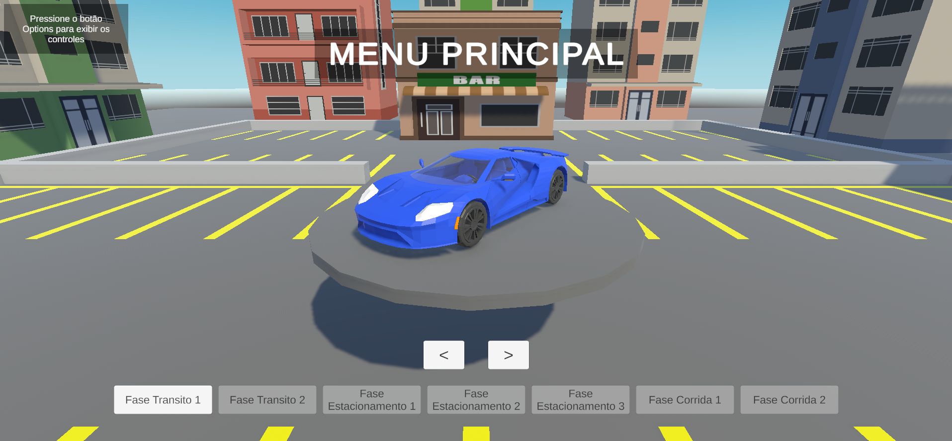
Especificação
Tela menu principal

Slide 16
Especificação
Fases de trânsito
Semáforos
Pedestres
Limites de velocidade (40 km/h)
Sinalização viária
Luz indicadora de direção (setas)
Infrações de trânsito
Média – 4 pontos
Grave – 5 pontos
Gravíssima – 7 pontos

Slide 17
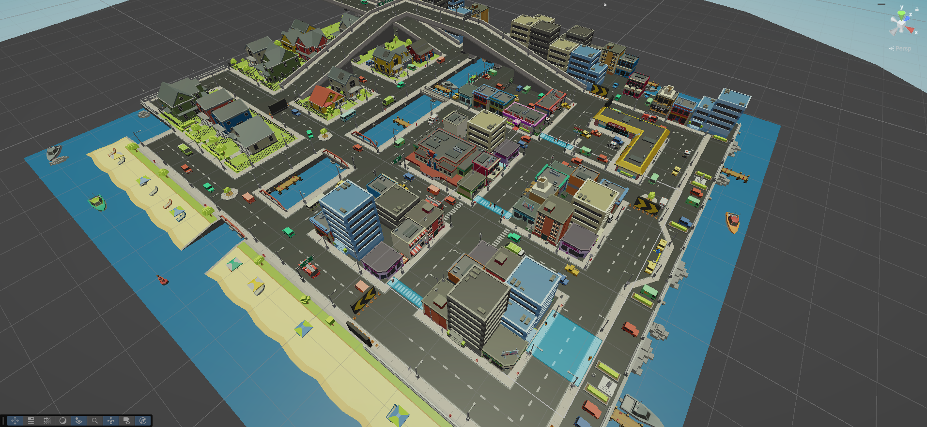
Especificação
Fase de trânsito 1

Slide 18
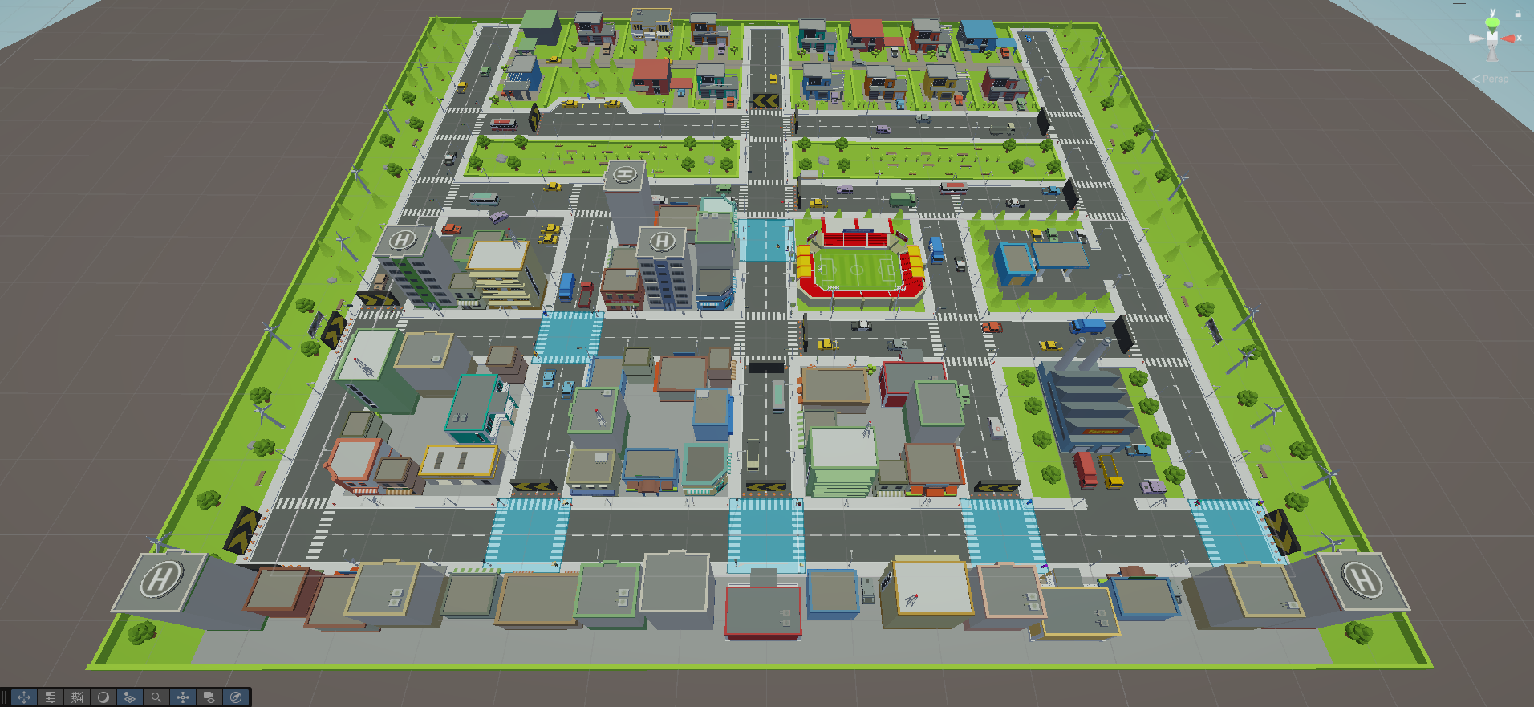
Especificação
Fase de trânsito 2

Slide 19
Especificação
Fases de estacionamento
Veículos estacionados aleatóriamente
Sorteio da vaga de estacionamento
Tipos de vaga
Perpendicular (90°)
Ângulo (45°)
Paralela (baliza)

Slide 20
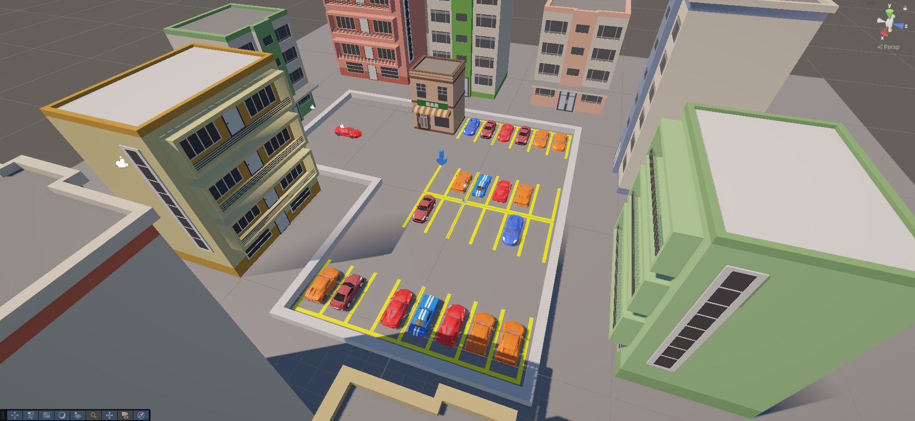
Especificação
Fase de estacionamento 1

Slide 21
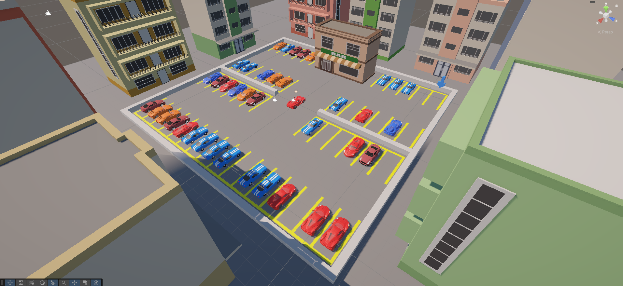
Especificação
Fase de estacionamento 2

Slide 22
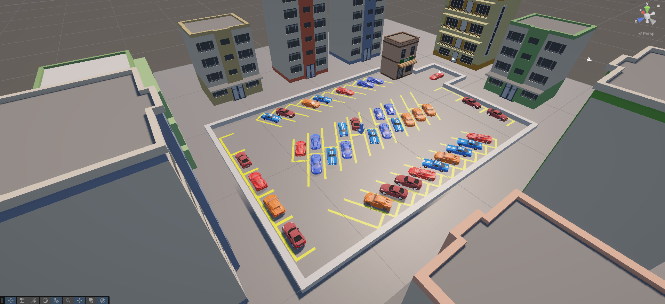
Especificação
Fase de estacionamento 3

Slide 23
Especificação
Fases de corrida
Cronômetro por volta
Contabilizador da melhor volta
Contador de colisões

Slide 24
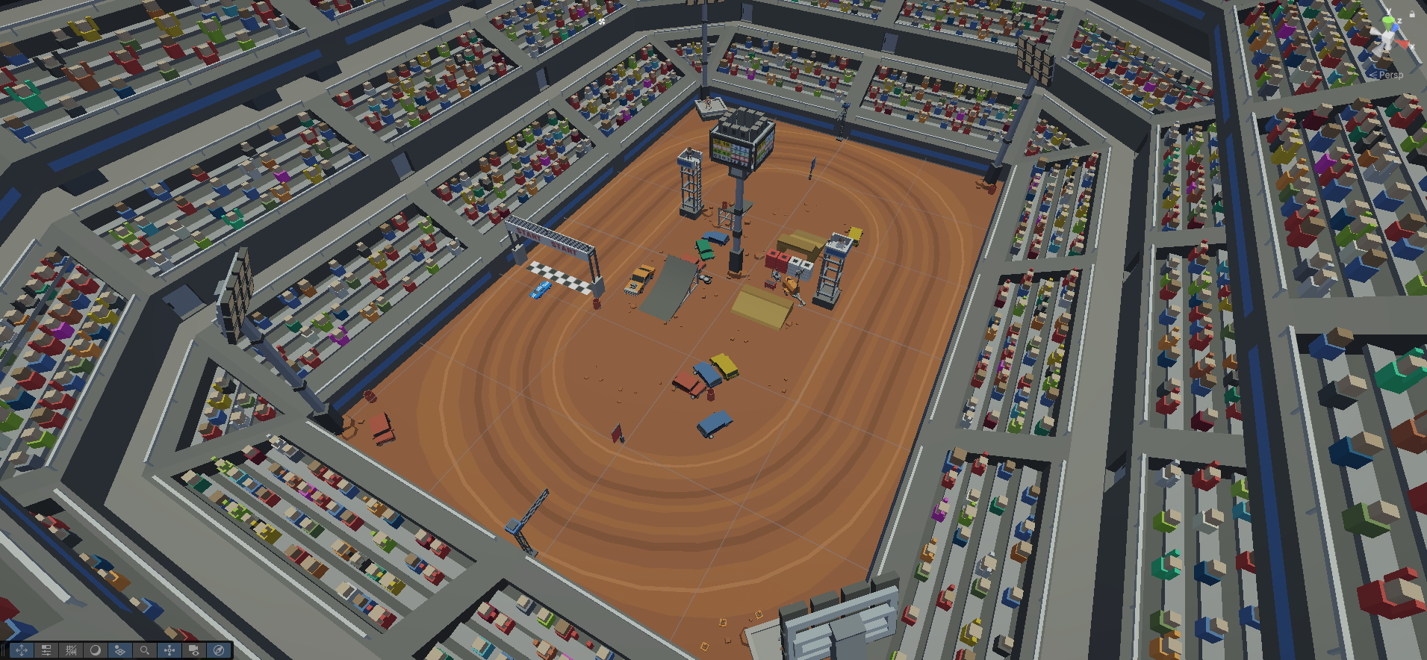
Especificação
Fase de corrida 1

Slide 25
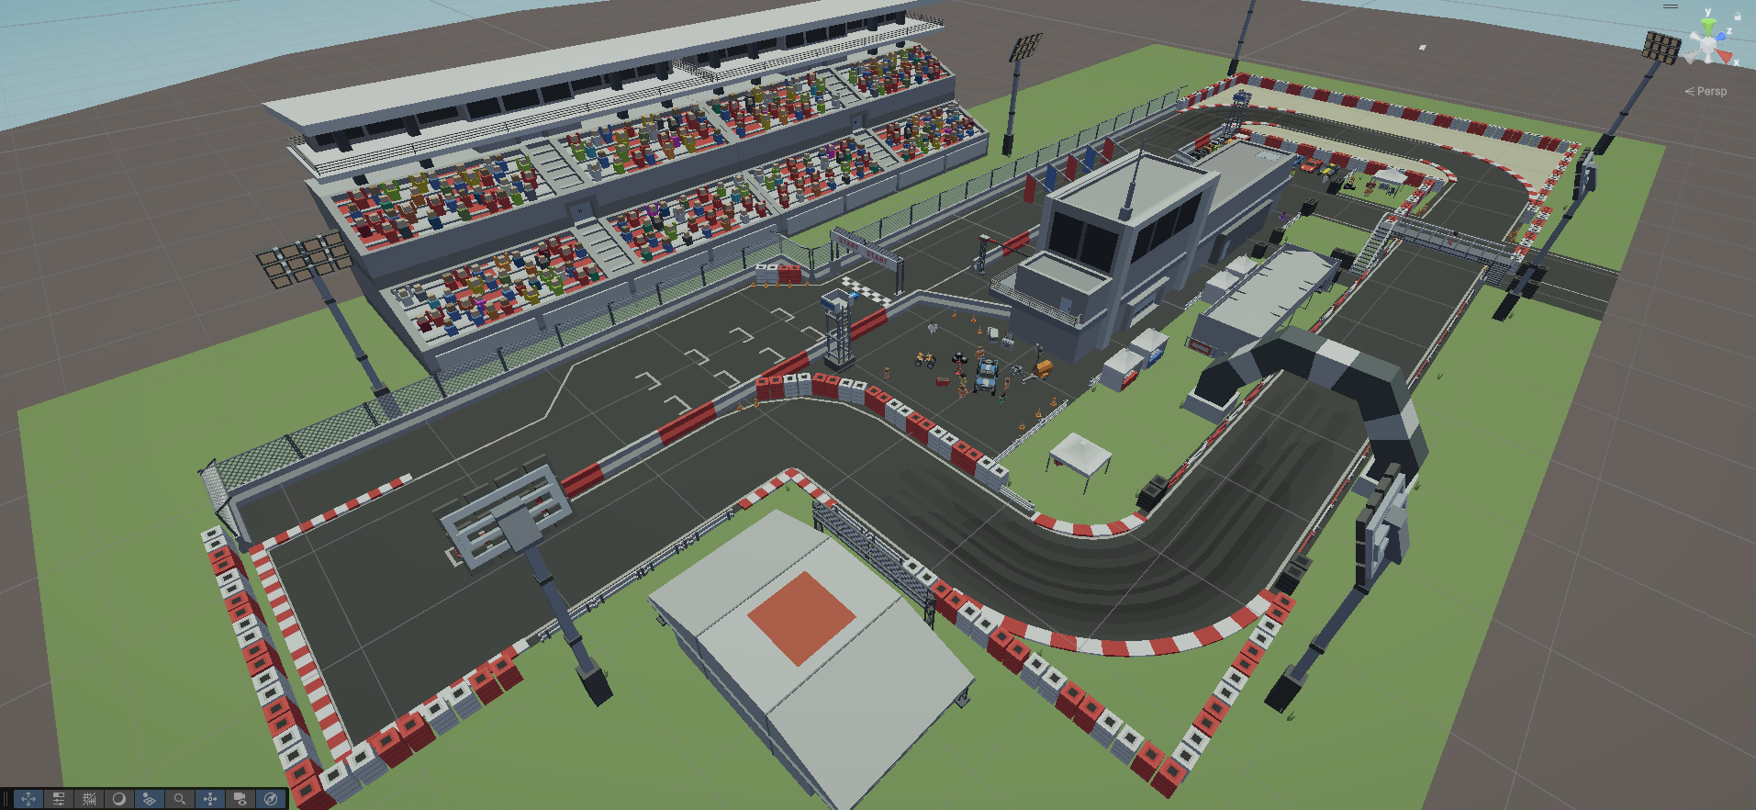
Especificação
Fase de corrida 2

Slide 26
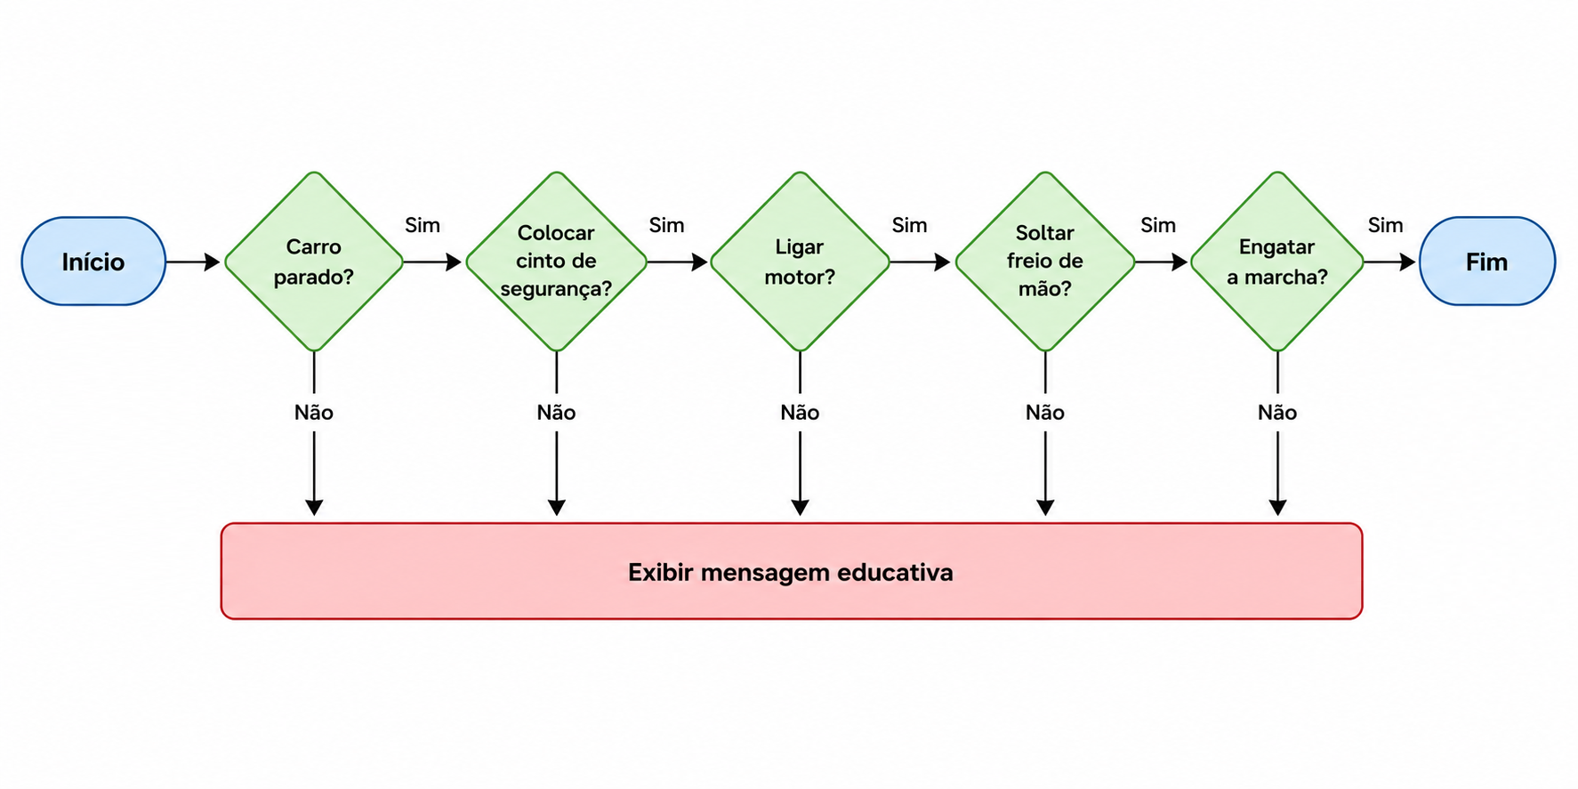
Especificação
Fluxograma para ligar o carro

Slide 27
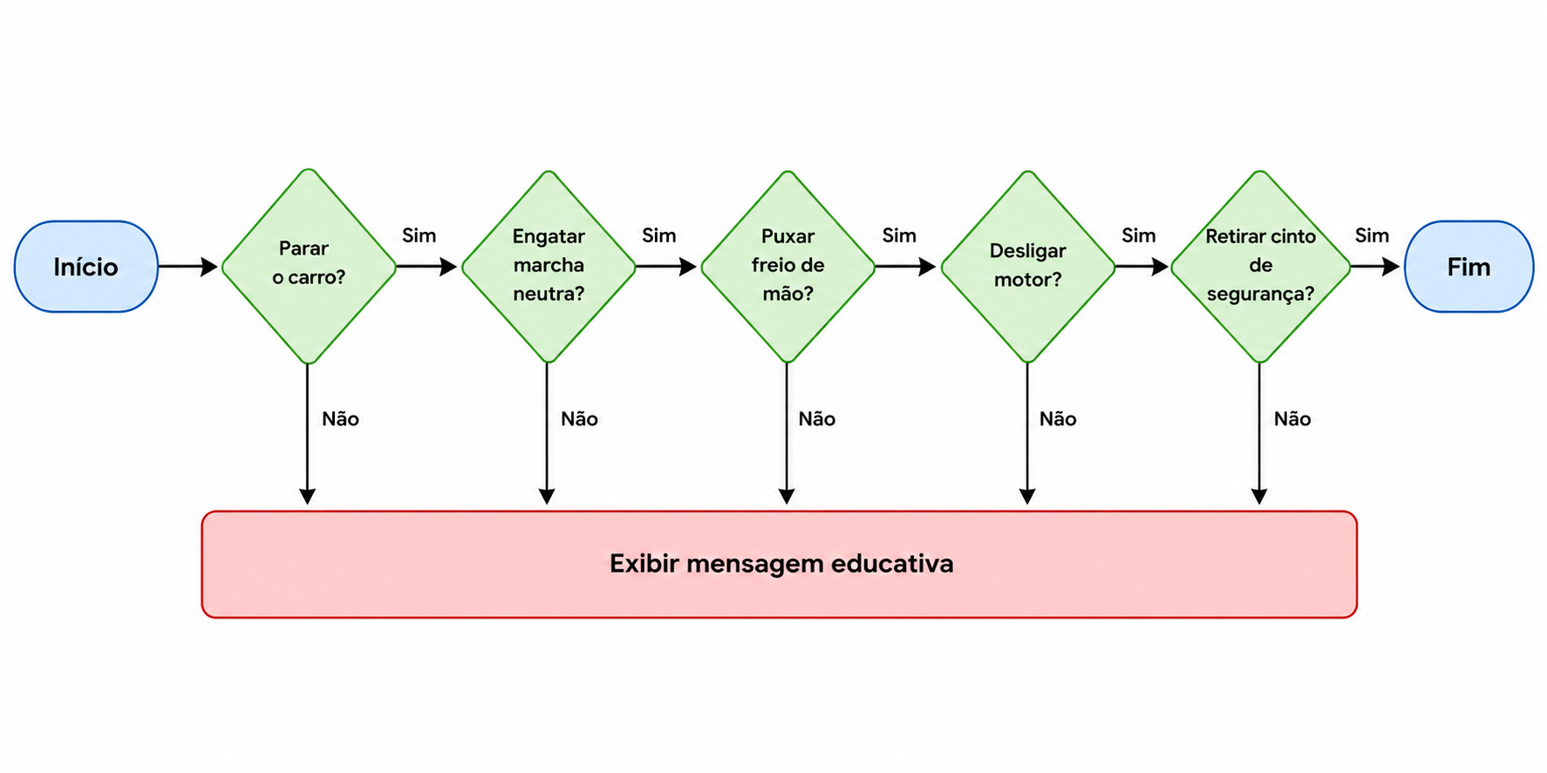
Especificação
Fluxograma para desligar o carro

Slide 28
Especificação
CarroCinto
Seguranca.cs
CarroCameras.cs
CarroFarois.cs
CarroVolante.cs
CarroFisica
Automatica.cs
Carro
Jogador.cs
CarroSetas.cs
CarroFreioMao.cs
CarroRodas.cs
CarroMarchas.cs
CarroMotor.cs

Slide 29
Especificação
Scripts de pontuação
Scripts de validação
Scripts de cenário
Cronometro.cs
Validador
Semaforo.cs
Pedestre.cs
Contador
Colisoes.cs
Validador
SetaCurva.cs
Semaforo.cs
Contador
Infracoes.cs
Validador
VelocidadeArea.cs
Chuva.cs
Waypoint
Corrida.cs
Verificar
CarroNaVaga.cs
Gerenciador
Vagas.cs
Script de UI
Notificacao.cs

Slide 30
Implementação
Unity (6000.0.29f1)
Unity Asset Store
Scripts C#
JetBrains Rider (2024.3.2)
Visual Studio Code (1.126.0)
OpenAI Codex (GPT-5.5)

Slide 31
Implementação
Asset | Utilizado para [...]
Stylized Hypercars | os modelos de veículos.
Low Poly Vehicle1 | os modelos de veículos.
Low Poly Vehicle2 | os modelos de veículos.
Logitech Gaming SDK | integrar o volante Logitech G29.
North American Speed Signs | a sinalização viária.
Simple Citizens | os pedestres nos ambientes urbanos.
Simple Poly City - Low Poly Assets | os cenários de trânsito urbano.
Simple Racer | os cenários de corrida.
Simple Town | os cenários de estacionamento.
Simple Sky | o céu e os ciclos de dia e noite.
Rain Maker | implementar o efeito de chuva.

Slide 32
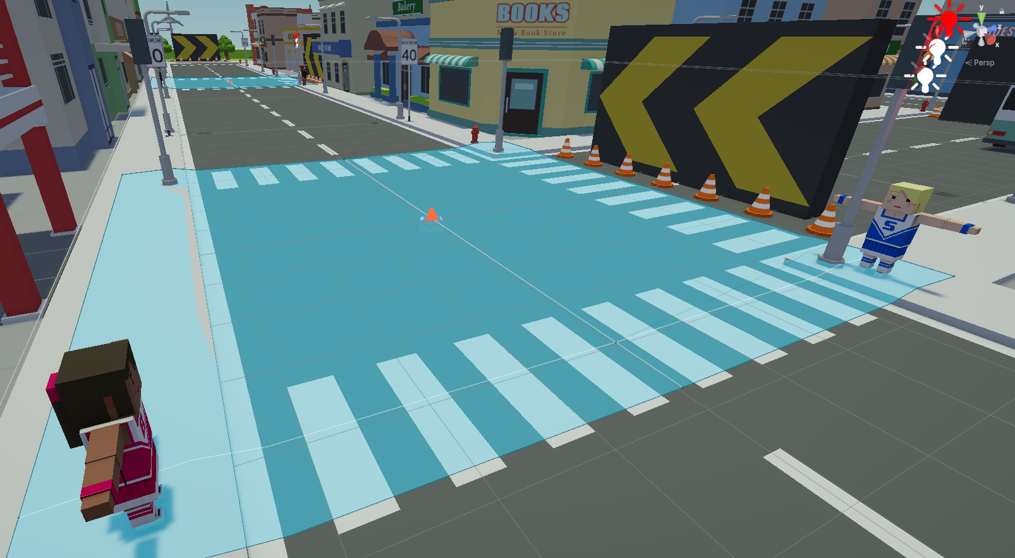
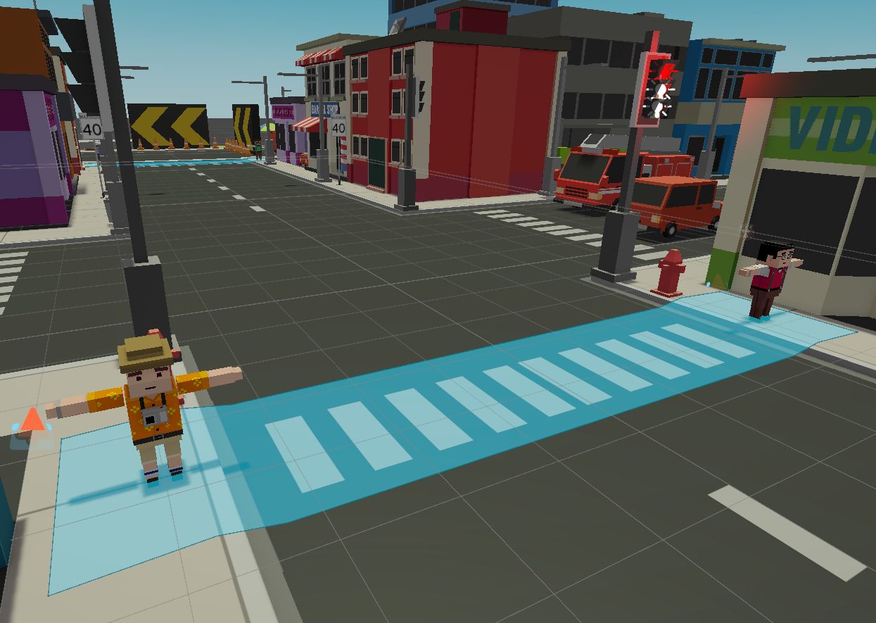
Implementação
Pedestres
NavMesh
Surface
Modifier
Agent
Animator
Semaforo
Coroutine

Slide 33
Implementação
Funções
OnTriggerEnter
OnTriggerExit
Colliders
BoxCollider
MeshCollider
WheelCollider

Slide 34
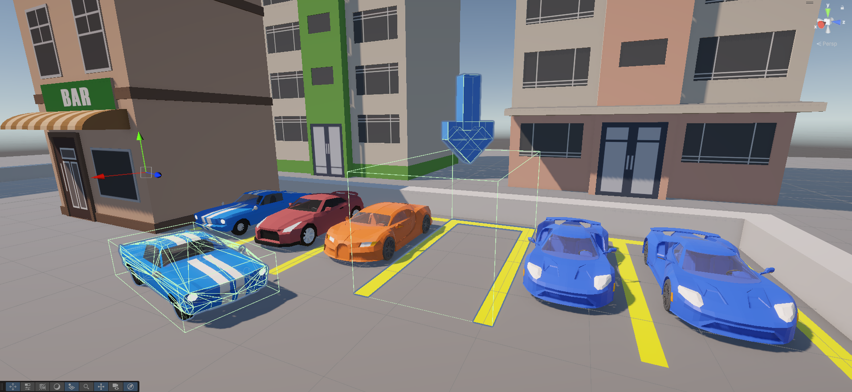
Implementação
Colisores de estacionamento
Pontos mínimos e máximos de X, Y e Z

Slide 35
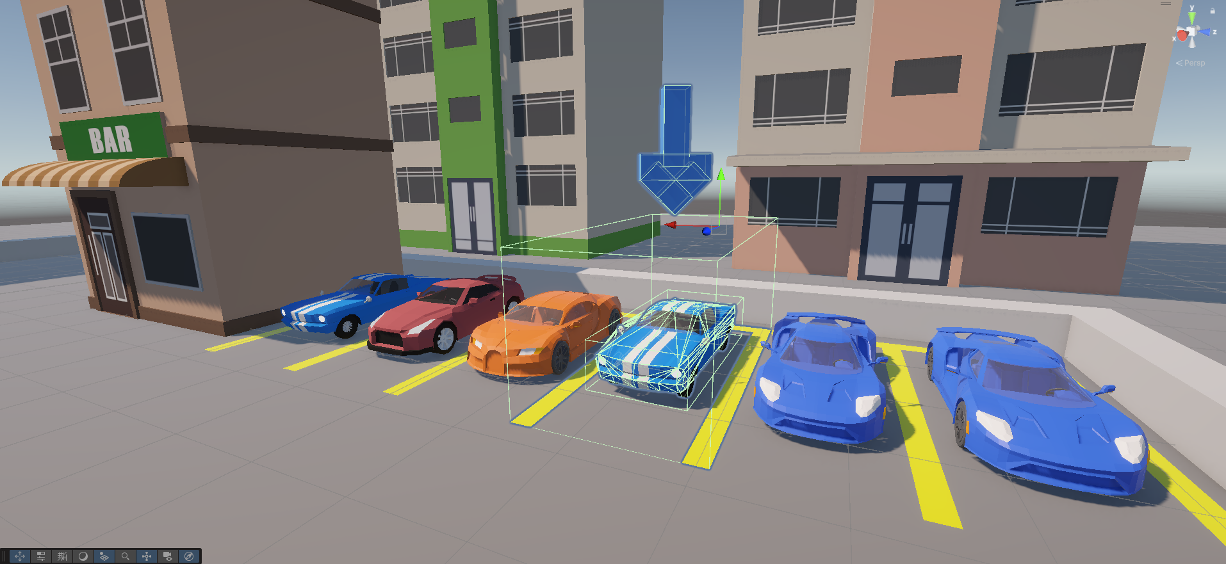
Implementação
Colisores de estacionamento
Pontos mínimos e máximos de X, Y e Z

Slide 36
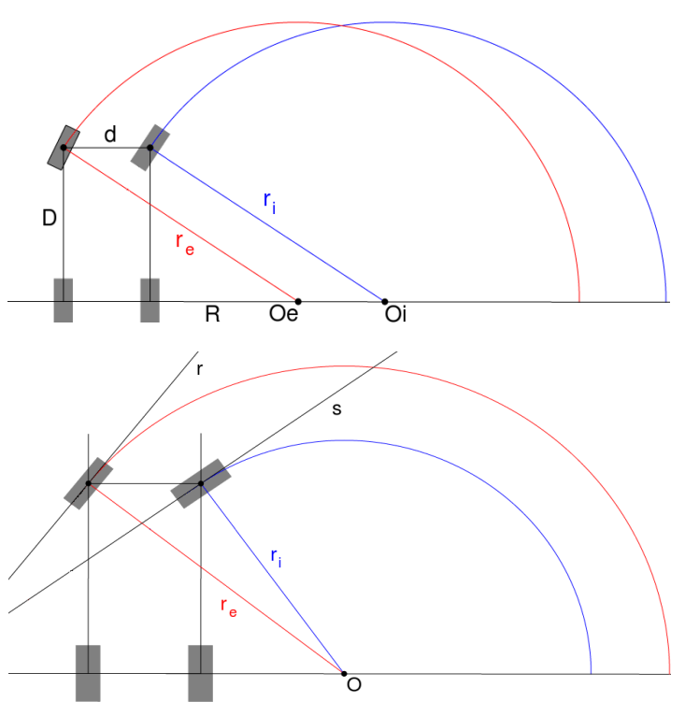
Implementação
Carro
WheelColliders
Ângulo
SteerAngle
Aceleração
MotorTorque
Freio
BrakeTorque
Derrapagem
Stiffness
SidewaysFriction
Geometria de
Ackermann

Slide 37
Implementação
Logitech G HUB
Logitech Gaming SDK
Erro de DLL
Maximilian Senten (2025)
Normalização de dados
De -32.768 a 32.767 para -1 a 1 e 0 a 1

Slide 38
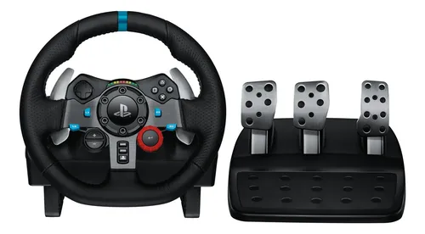
Implementação
Logitech Gaming SDK
Recurso do SDK | Efeito de [...] | Área de atuação
Spring Force | travamento do volante | Mola
Damper Force | direção elétrica | Amortecedor
Dirt Road Effect | estrada de barro | Tremor/vibração
Slippery Road Effect | estrada escorregadia | Falta de aderência
LogitechGSDK.LogiPlaySpringForce();
LogitechGSDK.LogiPlayDamperForce();
LogitechGSDK.LogiPlayDirtRoadEffect();
LogitechGSDK.LogiPlaySlipperyRoadEffect();
LogitechGSDK.LogiPlaySideCollisionForce();
LogitechGSDK.LogiPlayFrontalCollisionForce();

Slide 39
Análise dos Resultados
Testes com usuários
Pesquisa via Google Forms
22 perguntas
21 objetivas
1 descritiva
Análise do perfil dos participantes
Experiência no simulador
Aprendizagem ativa de habilidades motoras

Slide 40
Análise dos Resultados
Você considera que o simulador contribui para o treinamento de condução e manobragem de veículos?
Não contribui - 0%
Contribui muito pouco - 6,7%
Contribui moderadamente - 13,3%
Contribui bastante - 40%
Contribui de forma muito significativa - 40%

Slide 41
Análise dos Resultados
Comparação com trabalhos correlatos:
Maior variedade de ambientes
Ausência de óculos de Realidade Virtual
Limitação de periféricos e feedbacks táteis

Slide 42
Conclusões e Sugestões
Experiência de condução
Realismo da dirigibilidade e a responsividade
Capacidade de gerar aprendizado prático de direção
Feedbacks táteis

Slide 43
Conclusões e Sugestões
Sugestões:
Fidelidade dos ambientes 3D em RV
Jogabilidade do carro mais próxima do real, espelhos retrovisores laterais, pisca-alerta e feedbacks sonoros como motor e buzina
Rotatórias, mudanças de faixa e sinalizações diversas
Suporte para RV imersiva com óculos de RV

Slide 44
Obrigado

